Slide 1
APLIKATIVNI SOFTVER
MS Word – drugi deo

Slide 2
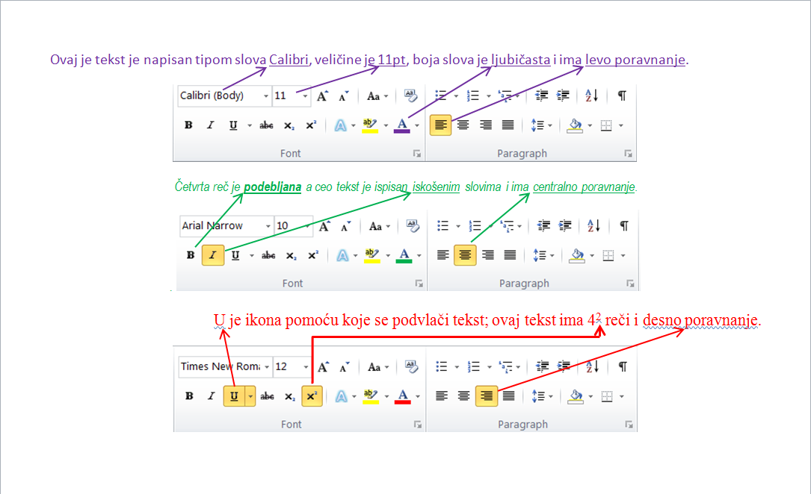
Formatiranje teksta
Definisanje: tipa, veličine i boje slova
Poravnanje teksta u odnosu na marginu
Podvlačenje teksta, indeksiranje, stepenovanje

Slide 3
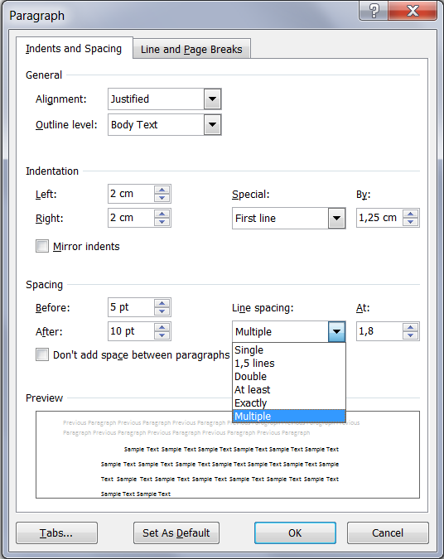
Formatiranje paragrafa
Proredom se definiše prostor unutar koga se nalazi linija teksta (Line spacing).
Razmak paragrafa od ostalog teksta se definiše dodavanjem prostora iznad ili ispod (Spacing).
Uvlačenje celog teksta u paragrafu može biti u odnosu na obe margine (Indentation)
Prvi red drugačiji (Special)

Slide 4
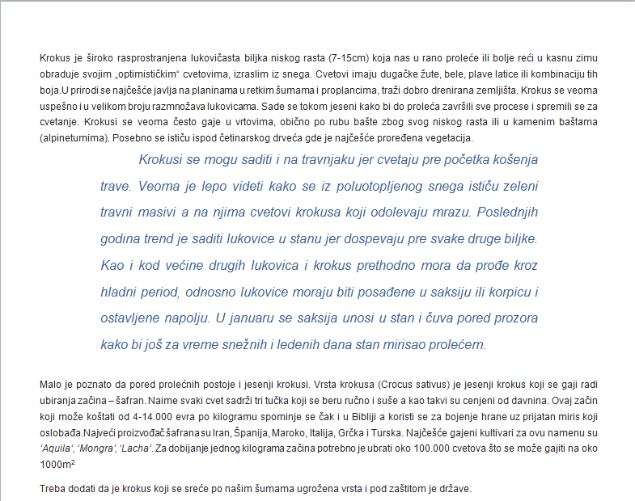
Formatiranje paragrafa
Paragraf napisan plavim slovima je formatiran kako je prikazano na slici.

Slide 5
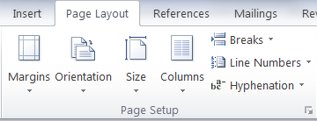
Formatiranje stranice
Jezičak Page Layout
Grupa Page Setup
Podešava se:
veličina margina (gornja, donja, leva i desna)
orijentacija papira (Portret, Landscape)
veličina papira
Svaki element može da se podešava posebno ili zajedno preko jedinstvenog dijalog prozora
Hyphenation – prelom reči u dva reda (dozvoljava se ili ne)

Slide 6
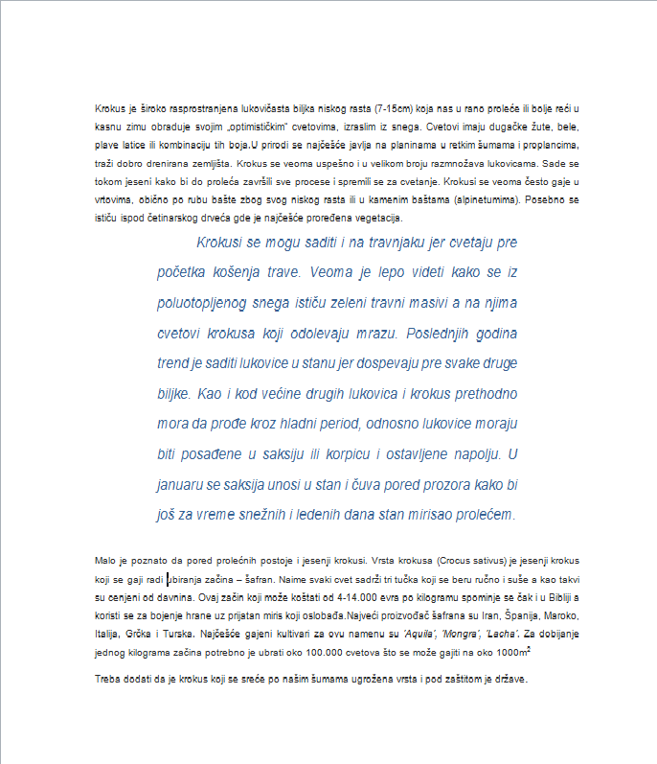
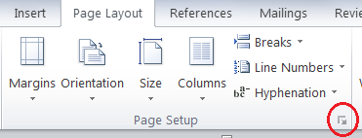
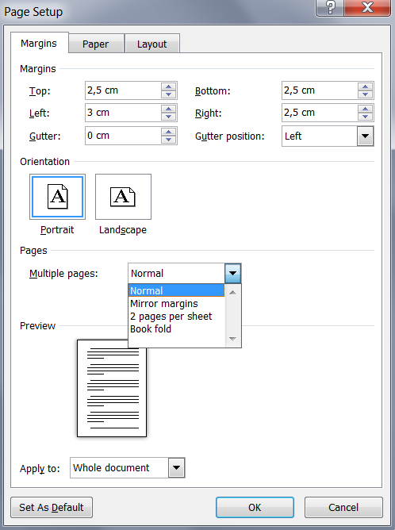
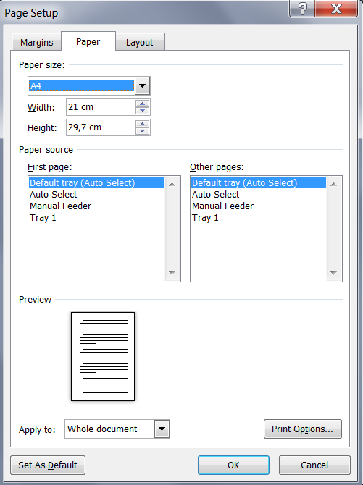
Formatiranje stranice
Formatiranje stranice preko dijalog prozora

Slide 7
Formatiranje stranice
Definisanje zaglavlja i podnožja
Zaglavlje (Header) – prostor u kome može da se piše, unutar gornje margine
Podnožje (Footer) – prostor u kome može da se piše, unutar donje margine
Formatira se kao i bilo koji drugi tekst

Slide 8
Formatiranje stranice
Definisanje zaglavlja i podnožja
Klik mišem (dupli) u bilo koji deo zaglavlja ili podnožja prelazi se u režim uređivanja tog prostora
Otvara se dodatni jezičak sa funkcijama za uređenje Header & Footer Tools Design
Za formatiranje teksta ostaju funkcije iz jezička Home

Slide 9
Formatiranje stranice
Definisanje zaglavlja i podnožja
Position – veličina zaglavlja/podnožja se definiše preko rastojanja od gornje/donje ivice dokumenta
Izgled zaglavlja/podnožja se definiše preko padajućeg menija Header&Footer Tools/ Design/Header & Footer a zatim klikom na ikonu Header odnosno Footer

Slide 10
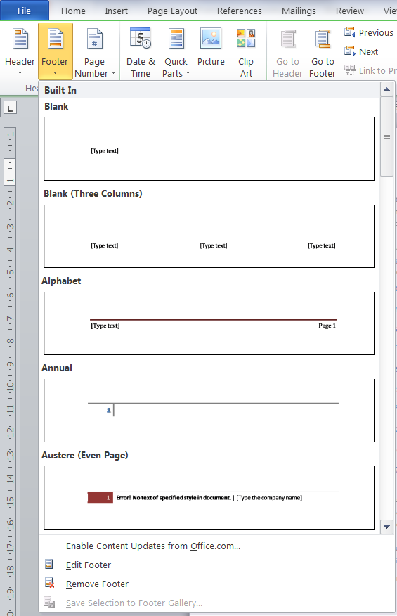
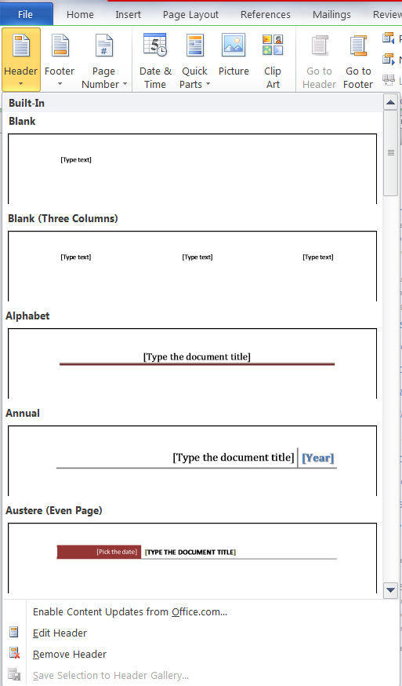
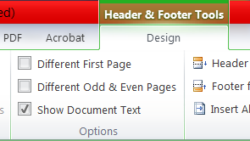
Formatiranje stranice
Definisanje zaglavlja i podnožja
Korisne opcije su:
Različita prva strana
Različita leva i desna (parna i neparna) strana

Slide 11
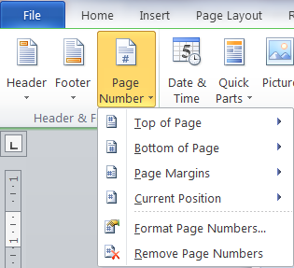
Formatiranje stranice
Numeracija stranice
Numeracija stranice, po pravilu, ide u zaglavlje ili podnožje
Moguće je definisati format sa dve pozicije:
Iz pozicije stranice (teksta): Insert/Header &Footer/Page Number
Iz pocije zaglavlja i podnožja još i: Header&Footer Tools/ Design/Header & Footer / Page Number

Slide 12
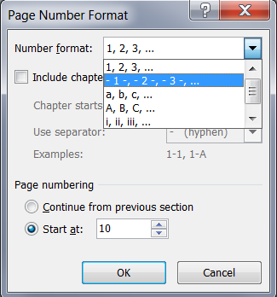
Formatiranje stranice
Numeracija stranice
Dodatna podešavanja – Format Page Numbers
Brojevi mogu biti arapski, rimski, slova...
Numeracija ne mora da počne od 1 (a, I ...)
Može da se nadoveže na prethodnu sekciju ali i ne mora
...

Slide 13
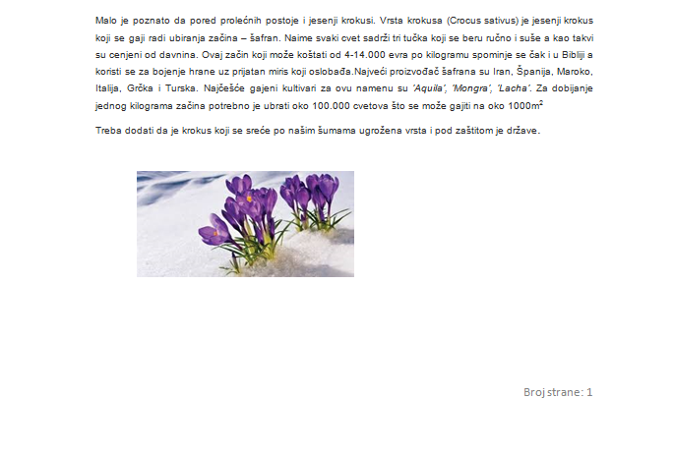
Dodavanje objekata
U okviru dokumenta ne mora sav sadržaj da bude tekst. Mogu da se ubacuju razni objekti kao što su:
...
Tabele
Slike
Grafikoni
Jednačine
Jednostavni grafički objekti
...

Slide 14
Dodavanje objekata
Za svaki objekat može da se definiše:
pozicija u tekstu i na strani (unutar teksta, sa leve strane, sa desne strane, udaljenost od ivice dokumenta...)
veličina
poravnanje
...
Nakon ubacivanja objekta otvaraju se novi meniji (jezičci) sa dodatnim mogućnostima (funkcijama) karakterističnim za taj tip objekta

Slide 15
Dodavanje objekata
Dodavanje objekta preko linije alatki: Insert/
... Tables
Illustrations (Picture, Clip Art, Shapes, SmartArt, Chart, Screenshot)
Links (Hyperlink, Bookmark, Cross- Reference)
...Symbols (Equation, Symbol) ...

Slide 16
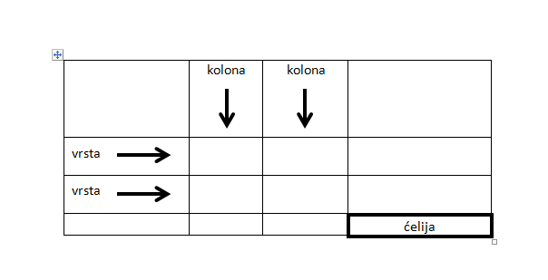
Dodavanje tabele
Tabela se sastoji od ćelija
Ćelije su organizovane u vrste (redove) odnosno kolone
Svaka ćelija predstavlja poseban dokument
Ćelija može da se formatira nezavisno od ostalih
Sva formatiranja dokumenta mogu da se primene na ćeliju

Slide 17
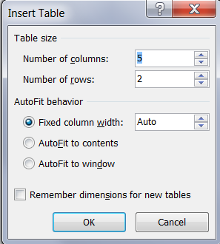
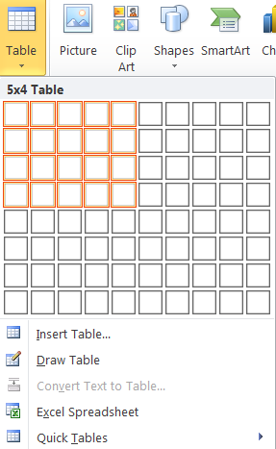
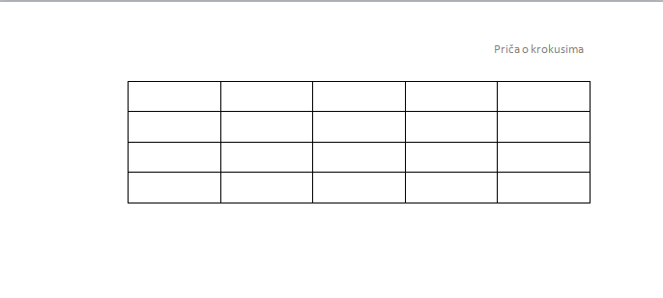
Dodavanje tabele
Prilikom dodavanja tabele definiše se njena veličina preko padajućeg menija gde se u okviru ponuđene mreže izabere željeni broj vrsta i kolona ili unosom konkretnih veličina u dijalog prozoru. Nije presudno, tabela se lako širi i smanjuje po potrebi tokom rada.

Slide 18
Dodavanje tabele
Ćelija/red/kolona imaju:
Visinu i širinu koje mogu biti fiksne ili promenljive veličine (prilagođava se sadržaju ćelije)
Ivice (Borders) koje mogu biti vidljive odnosno nevidljive
Podešavanja su moguća preko menija:
Table Tools/Design
Table Tools/Layout

Slide 19
Dodavanje tabele
Ćelija ima još i:
marginu
sadržaj koji može biti različito pozicioniran i orijentisan i formatiran
veličinu koja ne mora da zavisi od ostalih ćelija u tabeli
Ćelije mogu da se spajaju (merge) i dele (split)
Svako pomenuto podešavanje može posebno a može i preko jedinstvenog dijalog prozora
Table Tools/Layout/Table/Properties

Slide 20
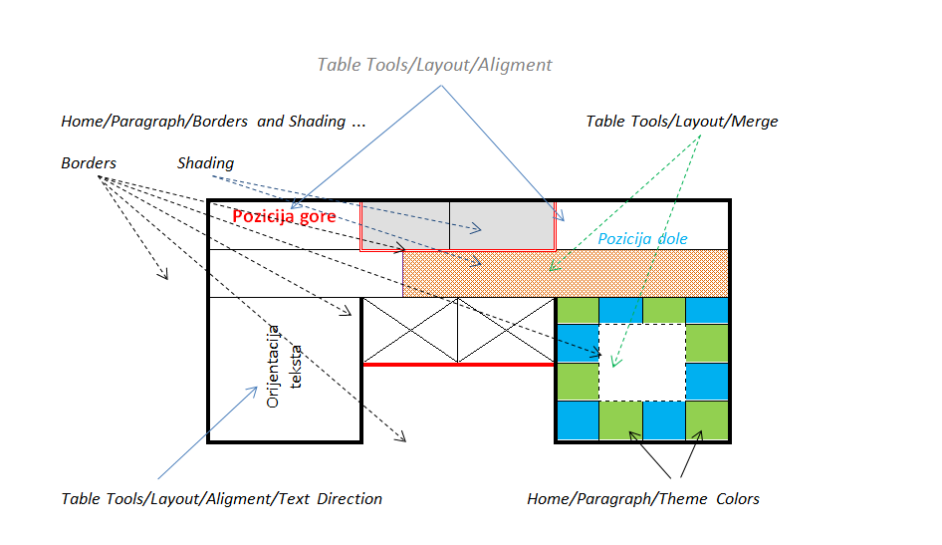
Dodavanje tabele
Ili pozicioniranjem na element tabele a zatim desni klik mišem. Iz padajućeg menija vrši se izbor akcije.

Slide 21
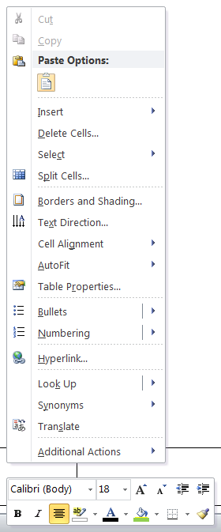
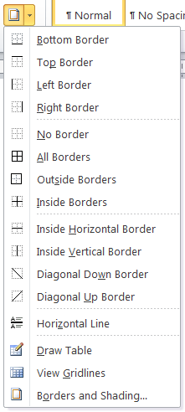
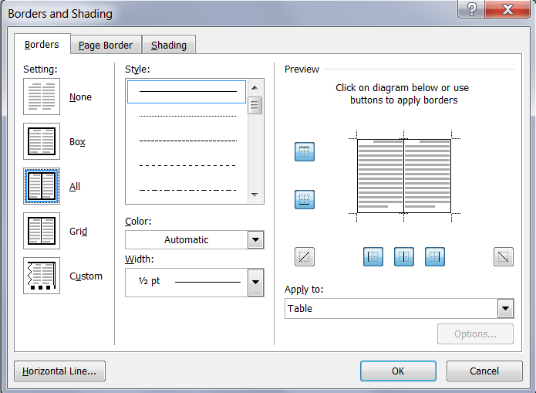
Dodavanje tabele
Razni prikazi menija

Slide 22
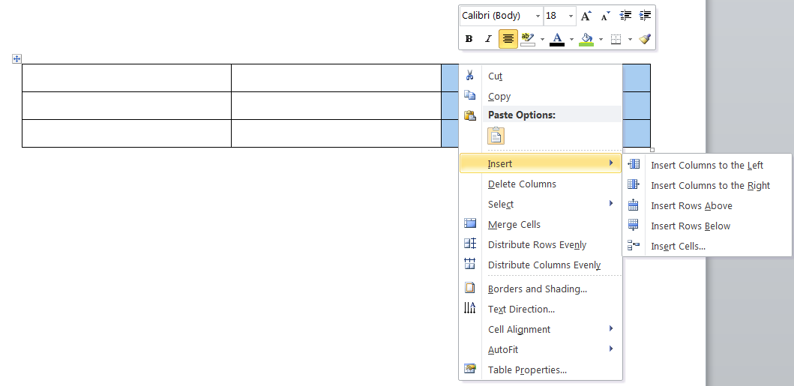
Dodavanje tabele
Dodavanje redova i kolona:
Selektuje se kolona/vrsta
Desni klik mišem
Iz padajućeg menija izabere se Insert...
Vrši se izbor
Insert Column to the Left
Insert Column to the Right
...

Slide 23
Dodavanje slike
Insert/Picture a zatim se odabere slika sa lokacije gde se nalazi.
Alati za manipulaciju sa slikom se nalaze u okviru Picture Tools/Format menija koji se pojavljuje kada se selektuje slika
Za sliku se definiše: veličina, pozicija, okvir, položaj u odnosu na tekst ili drugi objekat (unutar, levo desno, preko, iza ...)...

Slide 24
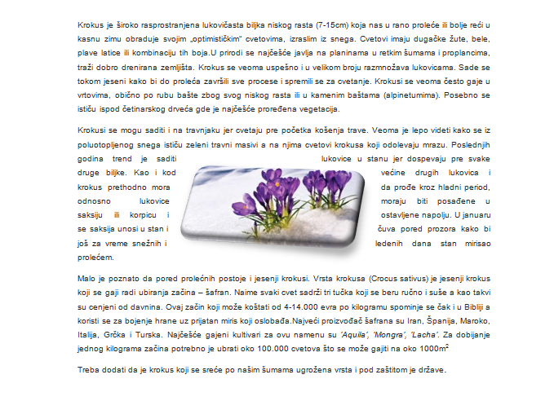
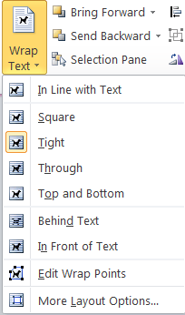
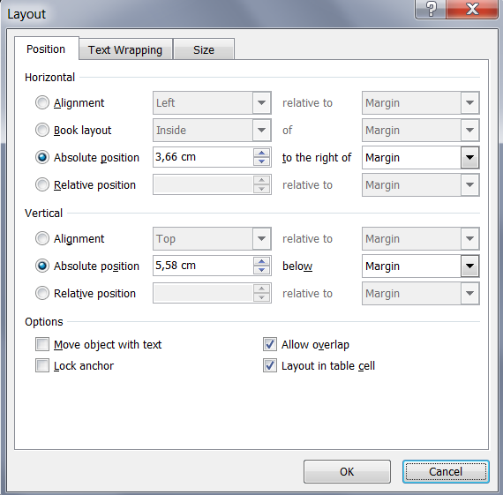
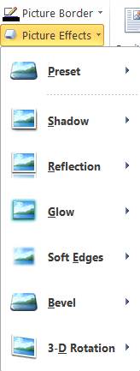
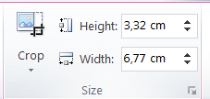
Dodavanje slike
Slika je pozicionirana unutar teksta. Tekst je „upakovan“ tesno oko slike. Pozicija je 3,66 cm desno od margine, 5,58 cm ispod margine. Uključen je 3D efekat. Veličina slike:

Slide 25
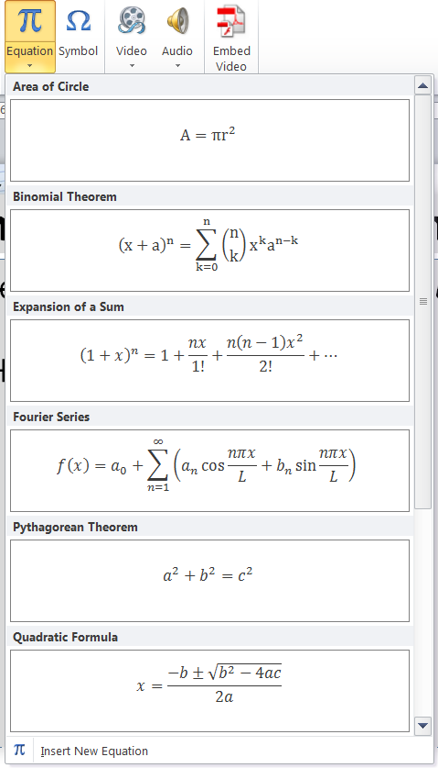
Dodavanje matematičkih formula
Formule se dodaju:Insert/SymbolsIEquation
Iz ponuđenog menija se bira tip formule a ako ne postoji onda se selektuje Insert New Equation koji se nalazi na dnu padajućeg menija
$${\left(x+a\right)}^{n}=\sum_{k=0}^{n}{\left({n \atop k}\right)x^{k}a^{n−k}}$$

Slide 26
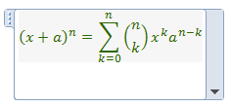
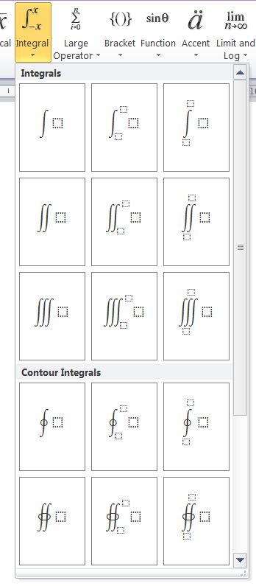
Dodavanje matematičkih formula
Prelazak u režim pisanja formula se prepoznaje po specifičnoj liniji alatki –
Equation Tools/Design
Klikom mišem unutar prostora gde se nalazi, formula direktno može da se uređuje i piše. Potrebni simboli pronalaze se u liniji alatki.Klikom izvan prostora formule vrši vrši se povratak u tekst.

Slide 27
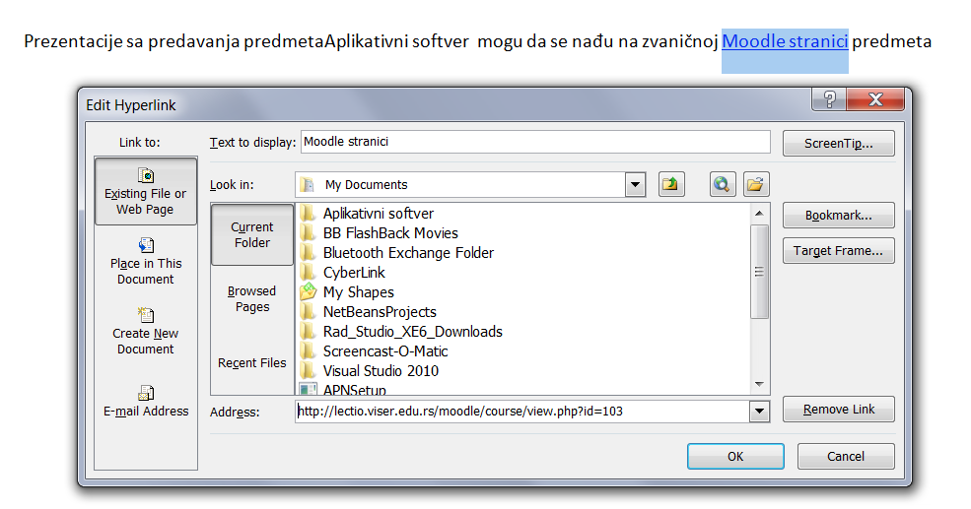
Dodavanje hiperlinka
Postoji mogućnost da se u tekst doda hiperlink preko koga direktno iz teksta može da se pređe na Internet lokaciju ili na drugi fajl.
U tekst polju Text to display se stavlja tekst koji će biti naziv za link
U polje Address upisuje se URL ili putanja ka fajlu.
U okviru sekcije Link to treba izabrati Existing File or Web Page

Slide 28
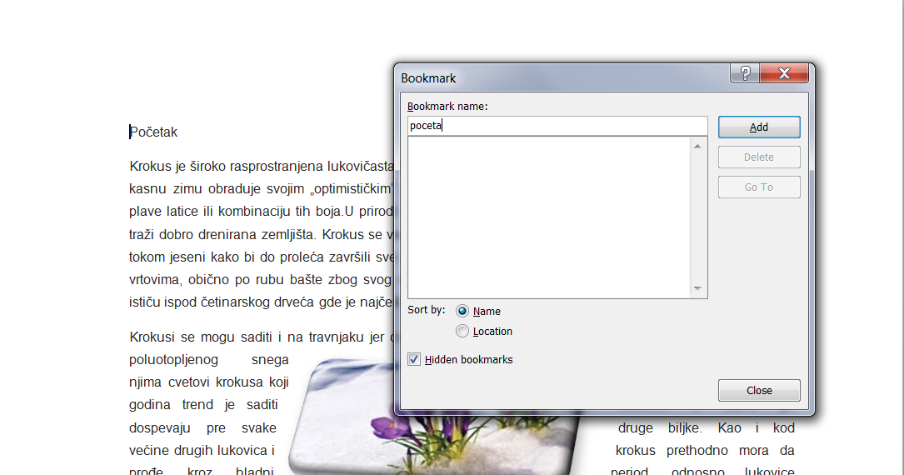
Dodavanje hiperlinka
Moguće je povezati i lokacije unutar samog dokumenta. Za to je neophodno prvo staviti oznaku (koja može biti nevidljiva) neposredno ispred pozicije na koju treba da se „skoči“. U polje Bookmark name upisuje se naziv oznake koja će biti ispred reči Početak. Klikom na dugme Add dodaje se oznaka - Bookmark.

Slide 29
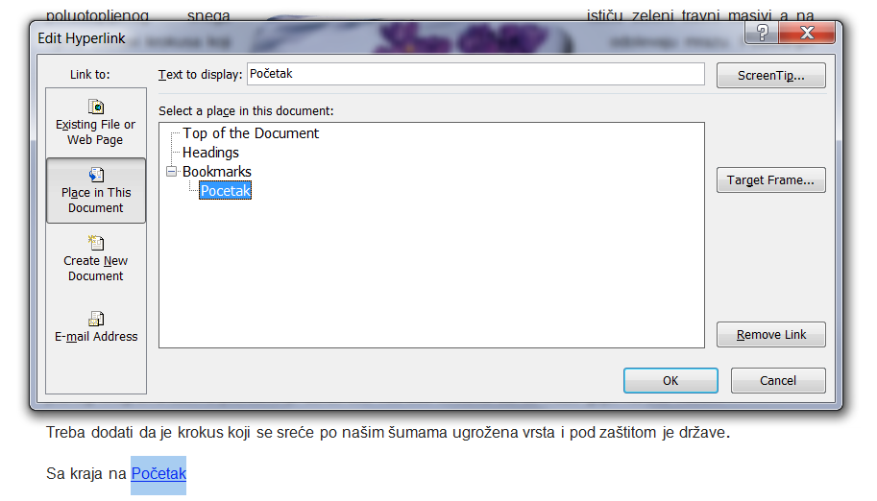
Dodavanje hiperlinka
Text to display: isto kao kod hiperlinka.
Link to: Place in This Document
Pored unetih oznaka pojaviće se i automatski generisane oznake početka i kraja dokumenta kao i početka
poglavlja.
Klikom na Ok
akcija se završava.

Slide 30
Dodavanje hiperlinka
Pozicioniranjem na područje linka, pojaviće se dodatno objašnjenje gde „vodi“ link i kako da se prati.
Automatski sadržaj koji sistem može da generiše sastoji se od linkova na poglavlja u tekstu.

Slide 31
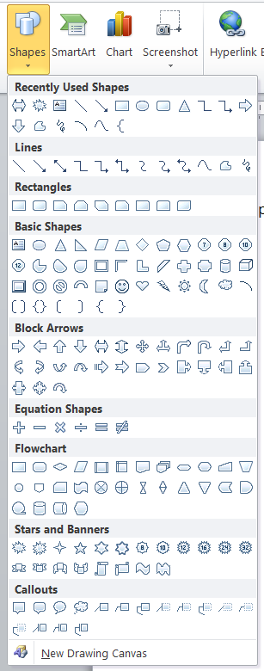
Dodavanje jednostavnih oblika
Da se ne bi dodavali kao slike, jednostavniji oblici mogu da se prave direktno u Word-u.
Insert/Illustrations/Shapes

Slide 32
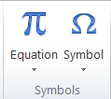
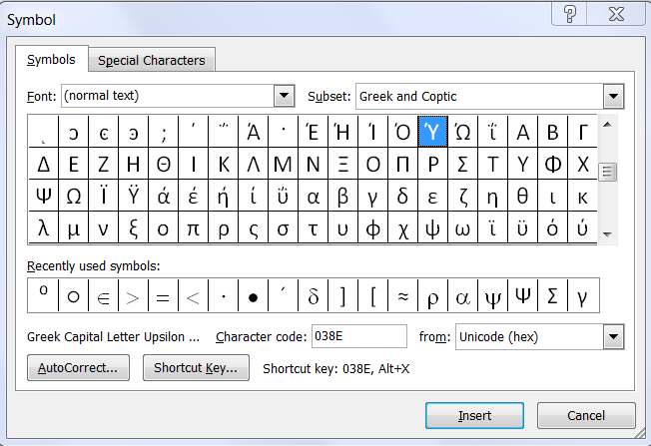
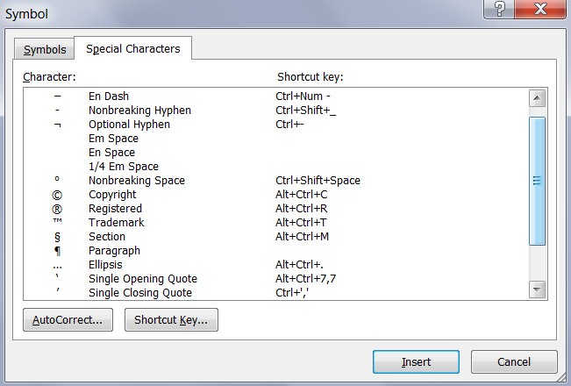
Dodavanje specijalnih simbola
Ukoliko postoji potreba da se koriste specijalni simboli i specijalni karakteri ne moraju da se menjaju jezici već mogu da se nađu na lokaciji:
Insert/Symbols/Symbol

Slide 33
Manipulacija sa objekatima
Bez obzira što za dodavanje i manipiulaciju objekata postoje za to kreirani meniji i funkcije uvek na raspolaganju stoje i:
Copy – Paste
Cut – Paste
Drag and Drop
O dodavanju grafikona više kada se bude obrađivao Excel.

Slide 34
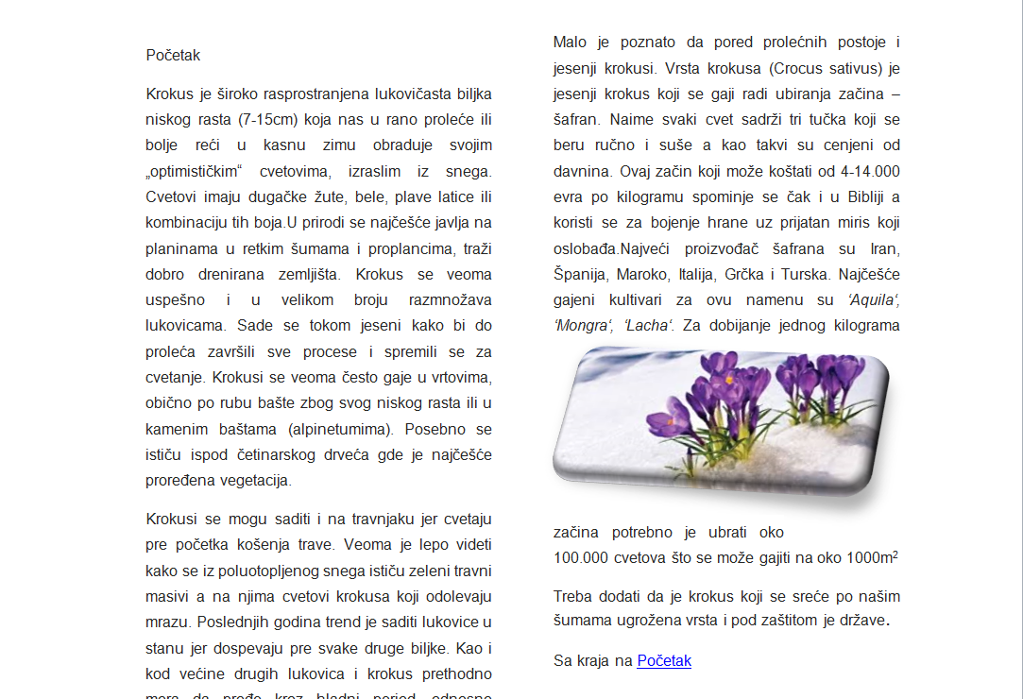
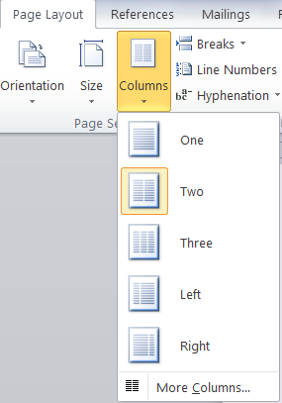
Pisanje u kolonama
Dokument (strana) može biti organizovan i po kolonama: Page Layout/Columns

Slide 35
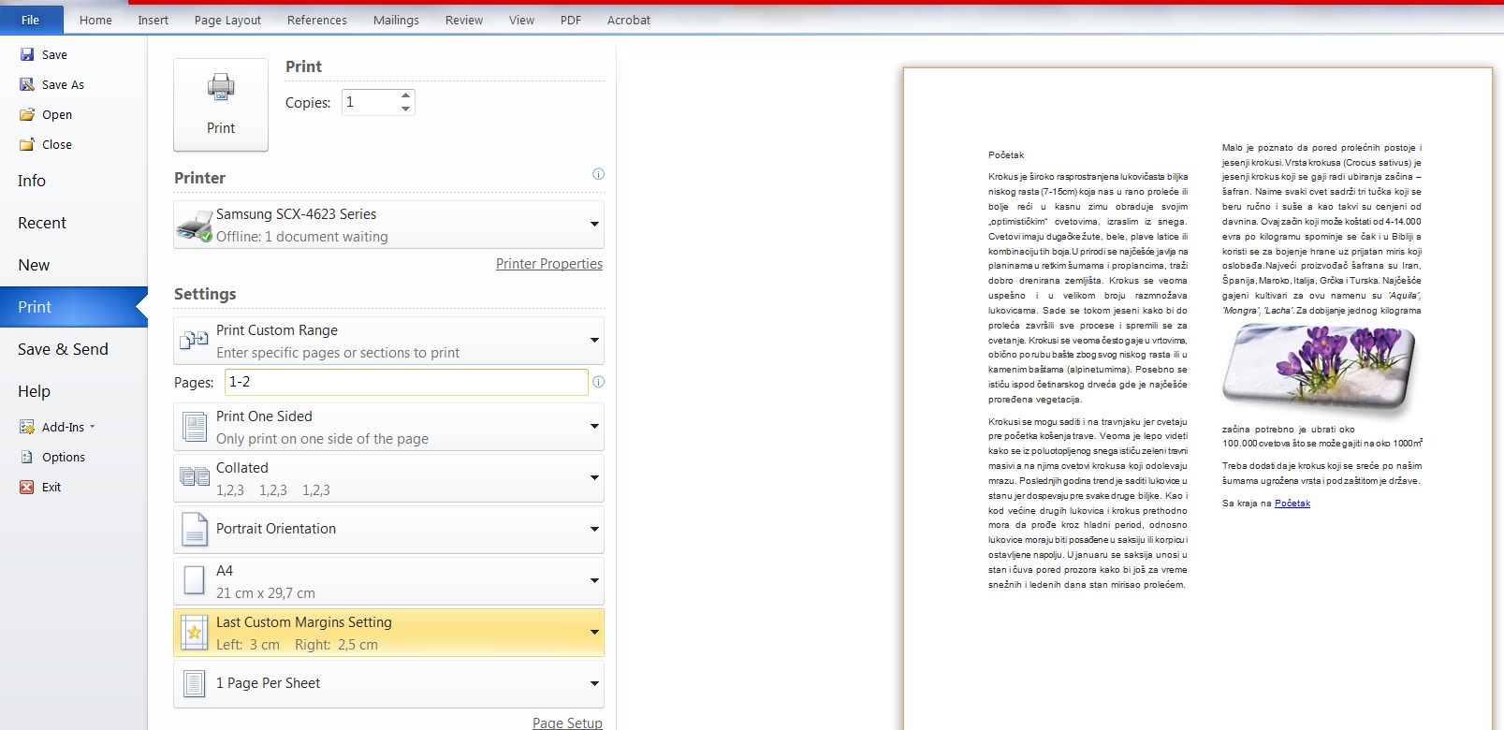
Štampa
Štampanje dokumenta (u celini ili delovima):
File/Print ili CTRL+P

Slide 36
Štampa
Pre štampanje proveriti kako dokument izgleda
Neka podešavanja stranice moguće je korigovati i direktno iz dijalog prozora za štampu (orijentacija, veličina, margine ...)
Podešavanja vezana za samu štampu:
šta se štampa (ceo dokument, sekcija, određena strana ili više strana...)
gde se štapma (štampač, fajl, određeni format...)
koliko kopija treba da se odštampa

Slide 37
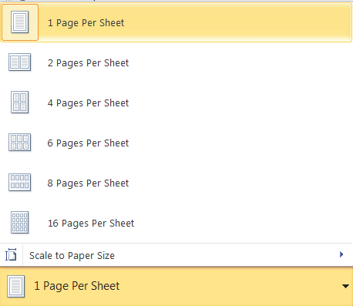
Štampa
Podešavanja vezana za samu štampu:
ako ima više kopija kako će one biti organizovane (collated, uncollated copies) za štampu (1,2,3-1,2,3-1,2,3 ili 1,1,1-2,2,2-3,3,3)
da li je dvostrana ili jednostrana štampa
koliko strana dokumenta će biti na jednoj štampanoj strani; korisno
za uštedu papira
kada se štampa u formatu knjige

Slide 38
nastaviće se...

